Slide 1
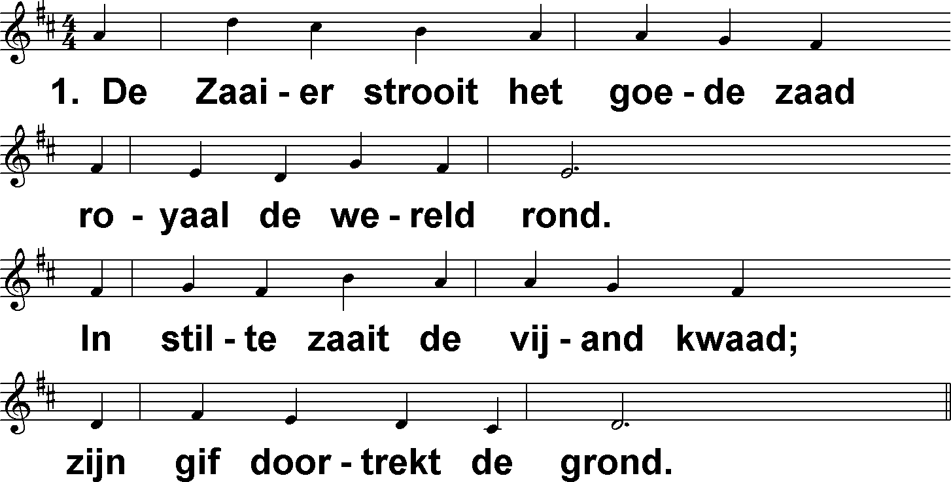
Tot aan de oogst (DbdB) t. J.P. Kuijper; m. A.R. Reinagle

Slide 2
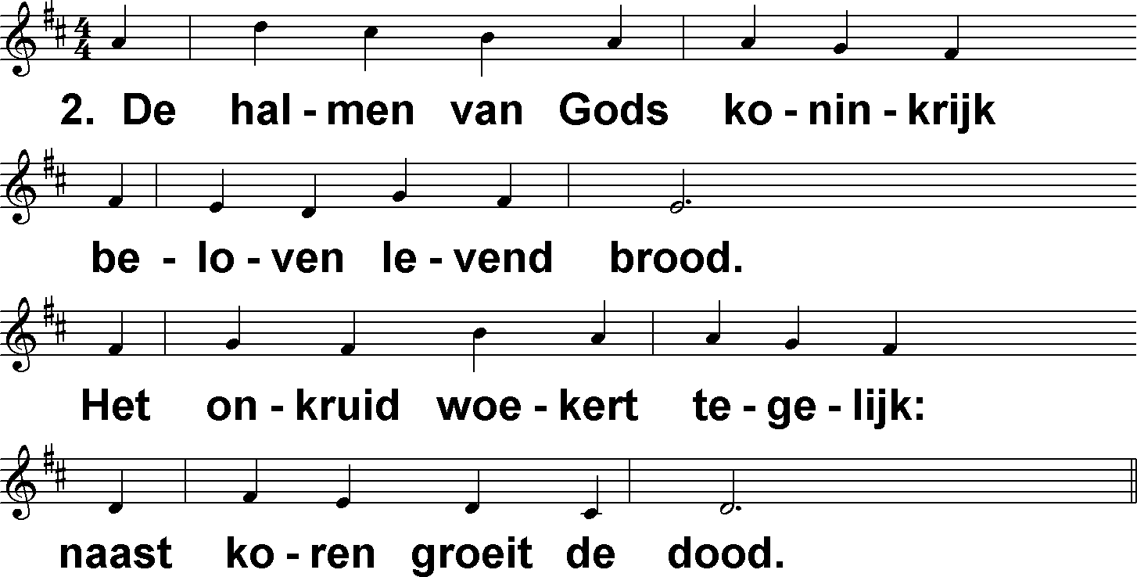
Tot aan de oogst (DbdB) t. J.P. Kuijper; m. A.R. Reinagle

Slide 3
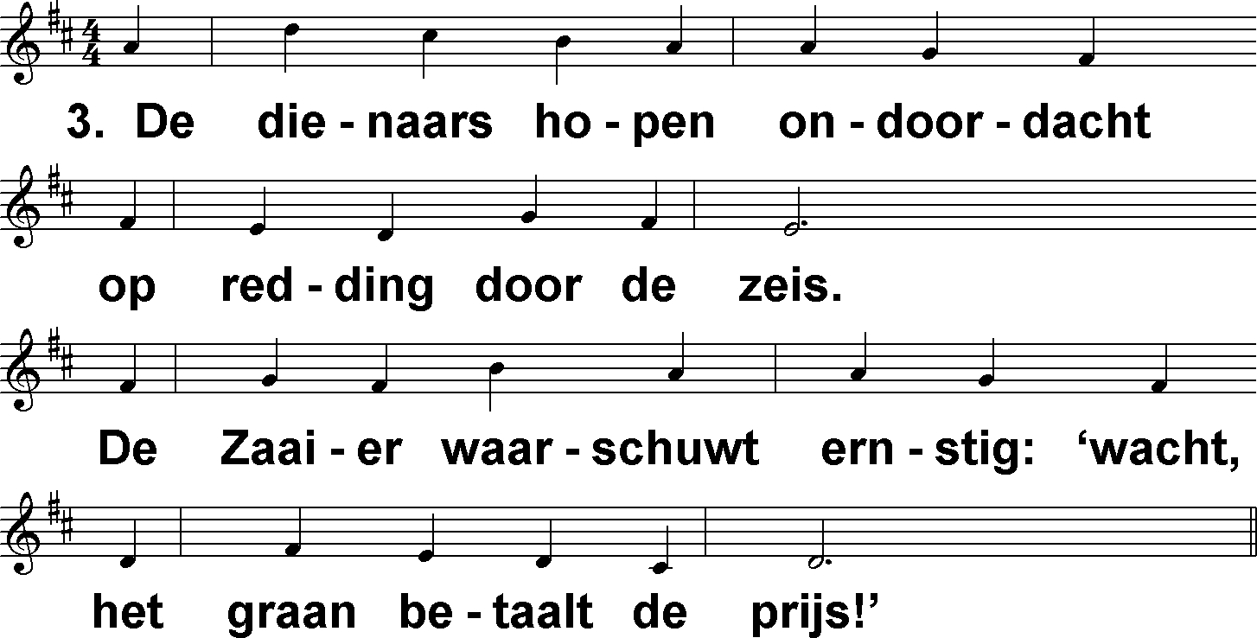
Tot aan de oogst (DbdB) t. J.P. Kuijper; m. A.R. Reinagle

Slide 4
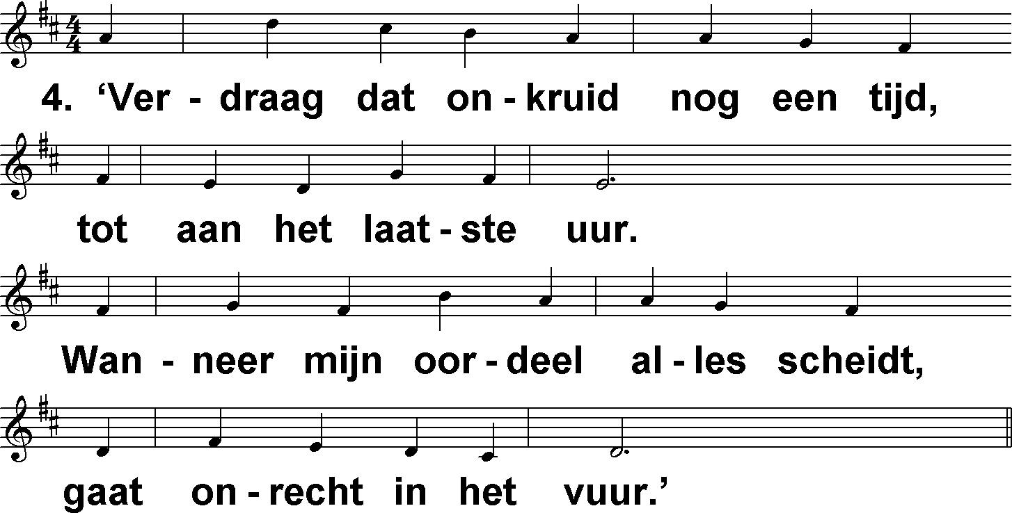
Tot aan de oogst (DbdB) t. J.P. Kuijper; m. A.R. Reinagle

Slide 5
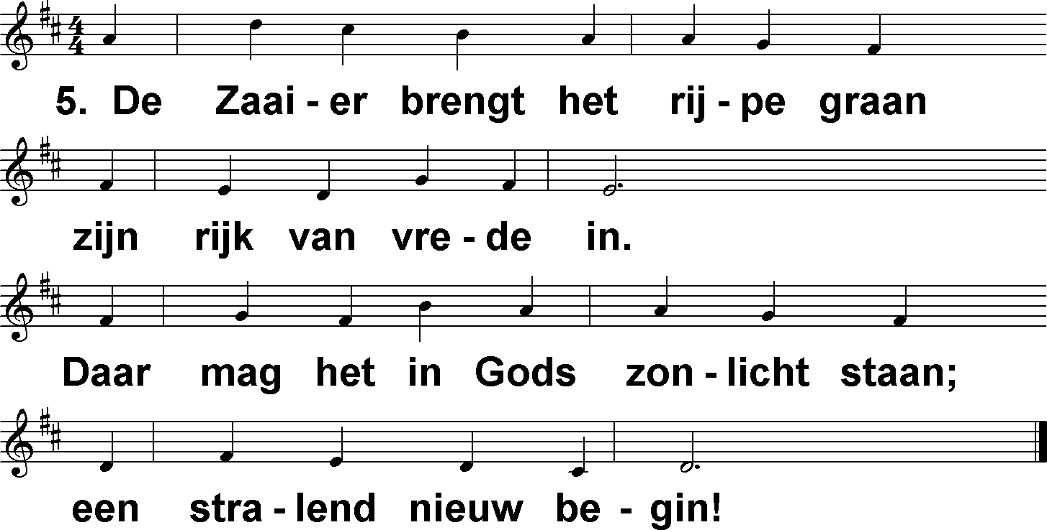
Tot aan de oogst (DbdB) t. J.P. Kuijper; m. A.R. Reinagle

